Slide 1
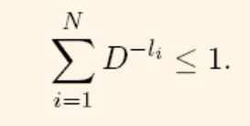
Prefiksni kodovi
Kraftova nejednakost
Kraftova nejednakost je potreban i dovoljan uslov da bi jedan prefiksni kod postojao.
Za svaki D-arni prefiksni kod od N kodnih reči čije su dužine pozitivni celi brojevi 𝑙₁,₂,…,𝑙_{𝑁}, mora važiti nejednakost
(1)
I obrnuto, ako su date dužine kodnih reči koje zadovoljavaju ovu nejednakost, postoji prefiksni kod sa kodnim rečima date dužine.

Slide 2

Prefiksni kodovi
Kada u relaciji označenoj sa (1) važi jednakost, tada je kod kompletan.
Primer 8
Za binarni (D=2) kompletni prefiksni kod iz primera Prefisnog koda 0,10,11važi
Kraftova nejednakost nam kaže da postoji barem jedan ternarni prefiksni kod čije su dužine kodnih reči 1,2,2,4, zato što važi
Ovaj kod nije kompletan.

Slide 3
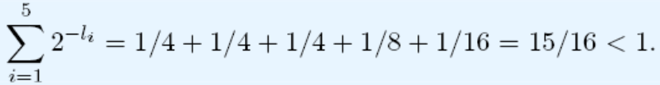
Prefiksni kodovi
Primer 9
Da li postoji binarni prefiksni kod sa dužinama kodnih reči 𝑙₁=2,l₂=2, 𝑙₃=2, 𝑙₄=3 𝑖
𝑙₅=4?
Pošto je
znači da postoji prefiksni kod sa zadatim dužinama kodnih reči.

Slide 4
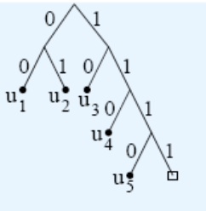
Prefiksni kodovi
Primer jednog takvog koda je
Odakle se dobija tabela:

Slide 5
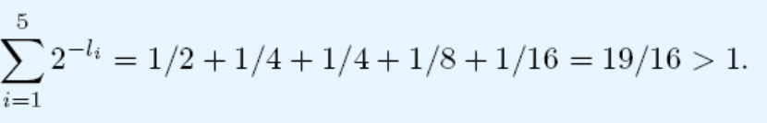
Prefiksni kodovi
Primer 10
Da li binarni prefiksni kod sa dužinama kodnih reči 1,2,2,3,4 postoji?
Pošto je:
ne postoji takav prefiksni kod.

Slide 6
Efikasno kodovanje
Efikasno kodovanje
Osnovni cilj efikasnog kodovanja je kodovanje datog izvora informacija tako da je srednja dužina koda minimalna.
Pod vrlo opštim uslovima za izvor informacija, koji su skoro uvek ispunjeni u praksi, minimizacija srednje dužine koda je ekvivalentna minimizaciji očekivane dužine koda.
Definicija Očekivana dužina koda
Neka je dat izvor, čiji se simboli 𝑢𝑖 emituju sa verovatnoćama
i neka su 𝑙𝑖 dužine kodnih reči.
𝑝_{𝑖}, (0≤𝑖≤𝑁)

Slide 7
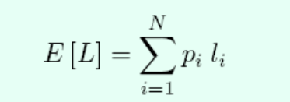
Efikasno kodovanje
Očekivana dužina koda, odnosno očekivana dužina kodnih reči je data sa:
Cilj je pronći prefiksni kod koji ima E[L] što je moguće manje.
Očekuje se da kraćim kodnim rečima treba kodovati najverovatnije simbole. Postavlja se pitanje kako odrediti dužine kodnih reči kao i koja je najmanja teorjska vrednost za E[L]?
Kod je kompaktan(optimalan) za dati izvor, ako je srednja dužina kodne reči manja ili jednaka od srednjih dužina kodnih reči svih ostalih trenutnih kodova za isti izvor i istu kodnu listu.

Slide 8

Prva Šenonova teorema
Prva Šenonova teorema
Za bilo koji diskretan izvor bez memorije , koji ima očekivanu dužinu kodne reči i entropiju H(S),važi
(1)
gde je r osnova koda.
Ovo predstavlja donju graničnu vrednost za očekivanu dužinu kodne reči.
Kod binarnog koda predhodni izraz kaže da se očekivana dužina kodne reči može učiniti proizvoljno bliskom entropiji izvora jer je ld 2=1 u izrazu (1).

Slide 9
Prva Šenonova teorema
Hafmanov algoritam kodovanja izvora informacija bez memorije, pomoću r-arnog prefiksnog koda, daje optimalan kod minimalne moguće očekivane vrednosti kodnih reči.
PrimerBinarni Hafmanov kod
Neka je dat izvor U pomoću tabele
Jedan Hafmanov kod za izvor U je dat sa

Slide 10
Prva Šenonova teorema
Odakle se čita:

Slide 11

Prva Šenonova teorema
Verovatnoće unutrašnjih čvorova su date u tabeli
Sada je
Ili pomoću verovatnoće unutrašnjih čvorova:
Dok je entropija izvora U

Slide 12
Prva Šenonova teorema
Primer Ternarni Hafmanov kod
Neka je izvor informacija U, kao u prethodnom primeru. Ako upotrebimo ternarni kod r=3, ostatak od 1-N=1-6=-5 pri deljenju sa
r-1=3-1=2 iznosi o=1. (Provera -5=-3·2+1). Stoga treba uvesti jedan neiskorišćeni list. Hafmanov kod u ovom slučaju izgleda

Slide 13
Prva Šenonova teorema
Odakle se čita:
Sada je

Slide 14
Verovatnosno n-arno stablo
Verovatnosno n-arno stablo
Prefiksni kodovi se mogu definisati n-arnim stablima u kojima svaka kodna reč odgovara jednom listu stabla, odnosno jedinstvenom putu od korena do tog lista.
Budući da izvor emituje simbole sa odredjenim verovatnoćama, jasno je da će i svaka kodna reč, odnosno list, imati tačno odredjenu verovatnoću. Neiskorišćenim listovima se po konvenciji dodeljuju verovatnoće jednake 0.

Slide 15
Verovatnosno n-arno stablo
Nakon označavanja listova odgovarajućim verovatnoćama, možemo sračunati i verovatnoće unutrašnjih čvorova, rekurzivno od listova ka korenu, imajući uvek u vidu da je verovatnoća jednog čvora jednaka sumi verovatnoća njegivih deca-čvorova.
Nakon ove procedure dobili smo verovatnosno n-arno stablo.

Slide 16
Verovatnosno n-arno stablo
Definicija Verovatnosno n-arno stablo
Verovatnosno n-arno stablo je n-arno stablo čijim čvorovima su dodeljene verovatnoće na sledeći načim:
1.Korenu je dodeljena verovatnoća 1.
2.Verovatnoća svih ostalih čvorova, uključujući i koren, jednaka je sumi verovatnoća njegovih deca-čvorova.

Slide 17
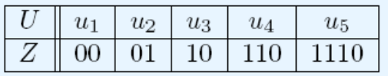
Verovatnosno n-arno stablo
Primer11
Naći verovatnostno stablo za binarni prefiksni kod dat sa
ako su verovatnoće kodnih reči

Slide 18
Verovatnosno n-arno stablo
Verovatnosno binarno stablo za dati kod je
Kod verovatnosnog n-arnog stabla suma verovatnoća svih listova mora biti jednaka 1.

Slide 19
Verovatnosno n-arno stablo
Dužine puta
  U verovatnosnom n-arnom stablu, prosečna (očekivana) vrednost dubine listova jednaka je sumi verovatnoća unutrašnjih čvorova (isključivanjem listova i uključivanjem korena).
Primer 12
Naći očekivanu vrednost dubine
listova za primer n-arnog stabla
sa slike .

Slide 20
Verovatnosno n-arno stablo
Očekivana dubina listova je
1+0.3+0.7+0.3+0.1=2.4
Provera:
(u₁, u₂ i u₃ imaju dužinu kodne reči dva (li=2 ; predstavljeni su sa dva bita),u₄ tri i u₅ četiri) pa je očekivana dužina kodnih reči
= 2·0.1+2·0.2+2·0.4+3·0.2+4·0.1=2.4
što odgovara očekivanoj dubini listova.

Slide 21
Kontrolna pitanja
1. Šta predstavlja Kraftova nejednakpost?
2. Šta je očekivana dužina koda i kako se računa?
3. Kako glasi prva Šenonoa teorema?
4. Definicija Verovatnosno n-arnog stabla.
Kontrolni zadaci
1. Da li je binarni(D=2) prefiksni kod 0,10,11 kompletan?

Slide 22
2. Kakav kod se dobija ako izvor ima tri simbola a, b, c pri čemu je kodovanje definisano na sledeći način:
a 0
b 10
c 01
3. Da li postoji binarni prefiksni kod sa dužinama kodnih reči 𝑙₁=5,l₂=2, 𝑙₃=3,
𝑙₄=3 𝑖 𝑙₅=4?

Slide 23
4. Za kod definisan tabelom:
nacrtati verovatnosno stablo.
Ako su verovatnoće kodnih reči međusobno jednake: P1=P2=P3=P4=P5=P
naći rednost P , veroatnoće unutrešnjih čvorova i očekivanu dubinu listova.
U | u1 | u2 | u3 | u4 | u5
Z | 00 | 01 | 10 | 110 | 1111

